Slide 1
An introduction to LeetCode
Huichao Zhao

Slide 2

INTRODUCTION
Who am I ?
Current:
Sr. Software Engineer in FutureWei@IntelliProGroup
Previous:
Big Data Engineer in MetiStream (2015)
Software Engineer in QuantGroup (2014-2015)
Algorithms R&D Engineer in Tokyo Keiso CO., LTD. ( 2010 – 2014)
PhD in Control Science and Engineering Tsinghua University(2010-2015)
Ping ME
zhaohc10@gmail.com

Slide 3
leetcode中有几道题使用同一个思路，大致是先维护一个窗口，每次只移动窗口左侧或者右侧的边界，然后针对这个窗口内的元素进行处理。这种方式使用两个指针，可以将问题的运行时间降到O(n)内。
可以看出这类窗口的问题其实是双指针扫描，关键点是判断两个指针的移动条件以及考虑使用hash table等额外保存窗口内元素的信息。
Longest Substring Without Repeating Characters：https://leetcode.com/problems/longest-substring-without-repeating-characters/
这道题我们维护一个窗口，每次将右边的窗口向前移动一位。另外维护一个hash表，标记当前窗口中的字符的位置，一旦右边的窗口遇到了当前窗口中的字符，说明有重复，将左边窗口移到当前窗口中重复字符的下一位，更新重复字符的位置为有窗口的位置。每次移动右窗口都更新当前的最大长度，知道有窗口移到最后一位。
这里hash table有一个对于字符串常用的用法，就是声明一个长度为256的数组，正好对应256个字符。
Minimum Window Substring: https://leetcode.com/problems/minimum-window-substring/
这道题的思路和上一道很相似。区别是每次循环都要右移右指针，而移动左指针的条件是当所有的字典中的字符都在窗口中，停止移动的条件是有字符不在窗口中。这里要注意的一点是由于我们采取了纪录所有出现在窗口中的字典中字符的个数，所以如果某个字符的这个个数比字典中应有的个数多，也应当让左指针移动，并且减少这个值直到和字典的字符数一样多。
http://www.cnblogs.com/walcottking/p/4539763.html

Slide 4
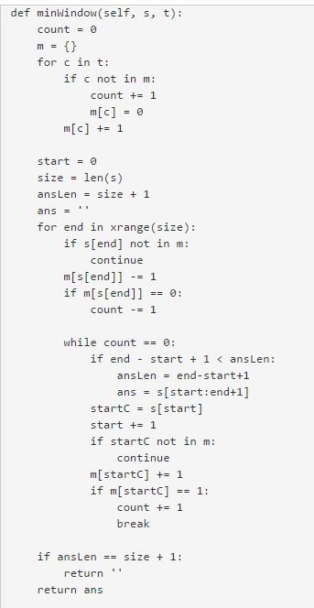
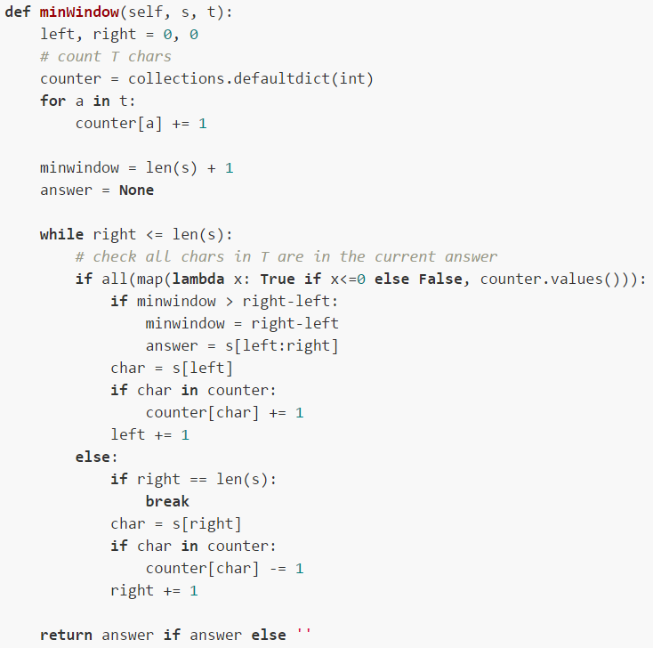
Given a string S and a string T, find the minimum window in S which will contain all the characters in T in complexity O(n). For example, S = "ADOBECODEBANC" T = "ABC“ Minimum window is "BANC".
Idea is pretty simple, keep two pointers left and right.
If s[left:right] has all chars in T, calculate distance and keep answer, then move left pointer.
If s[left:right] doesn't have all chars in T, move right pointer.

Slide 5
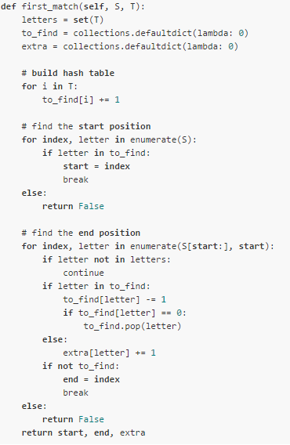
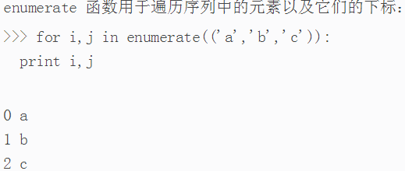
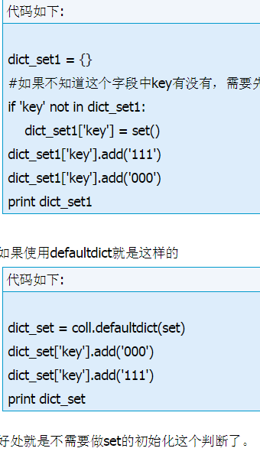
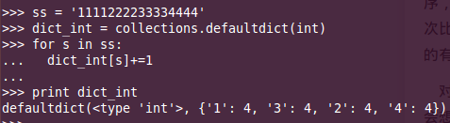
Given a string S and a string T, find the minimum window in S which will contain all the characters in T in complexity O(n). For example, S = "ADOBECODEBANC" T = "ABC“ Minimum window is "BANC".
Idea
Find the first minimum window that covers all letters in T, with start and end points to the starting and ending point of the minimum window;
Discard the letter x at start and advance to the next letter if it's in T, advance end until it points to the same discarded letter x

Slide 6
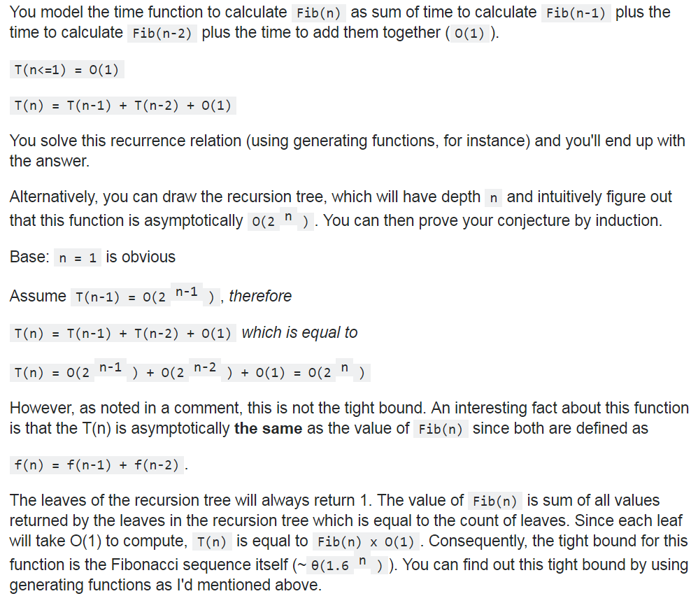
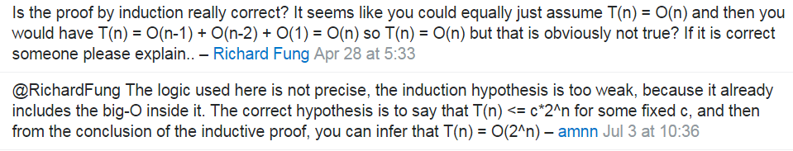
http://stackoverflow.com/questions/360748/computational-complexity-of-fibonacci-sequence

Slide 7
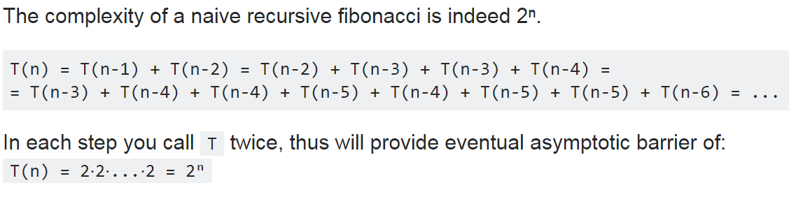
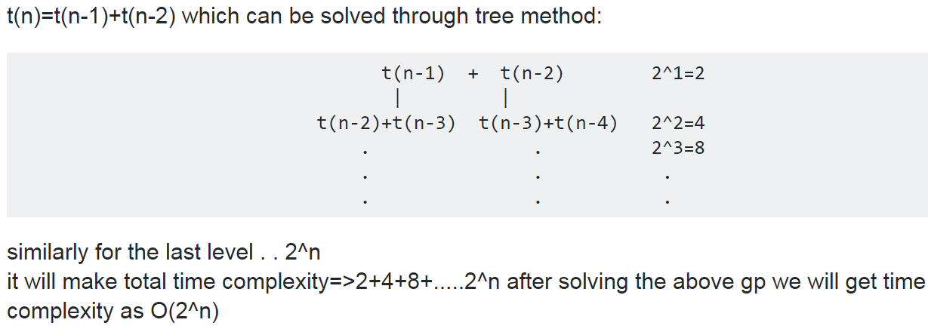
http://stackoverflow.com/questions/7547133/why-is-the-complexity-of-computing-the-fibonacci-series-2n-and-not-n2

Slide 8
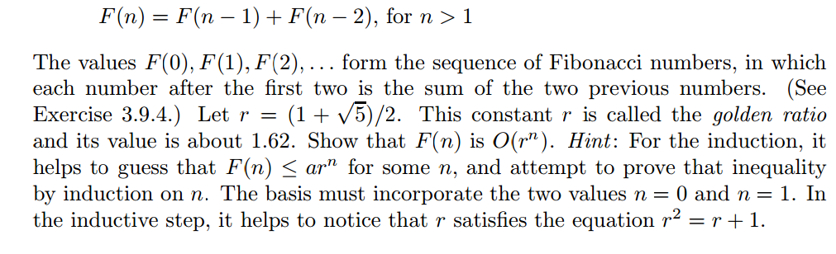
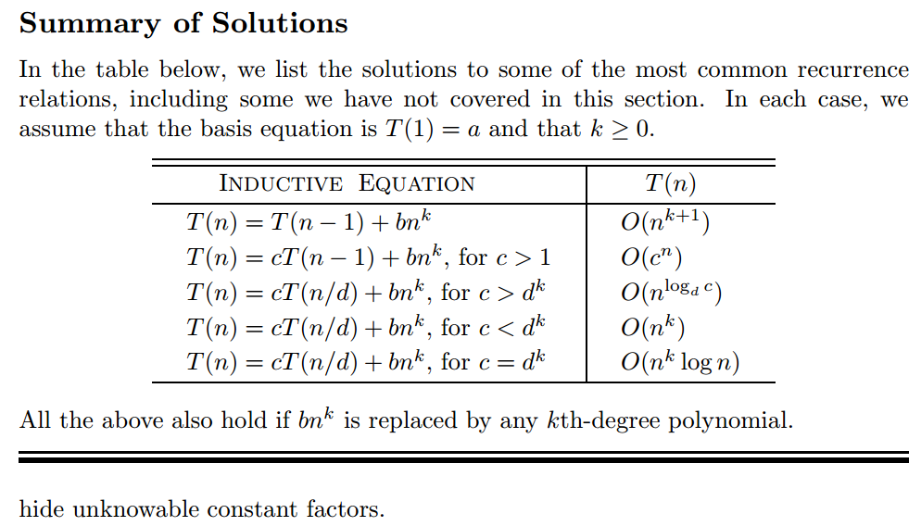
http://infolab.stanford.edu/~ullman/focs/ch03.pdf

Slide 9
动态规划是一种算法思路（注意这里不要和递归混淆， 事实上递归和迭代只是两种不同的实现方法， 并不是算法）， 用一句话来总结就是， 动态规划是利用存储历史信息使得未来需要历史信息时不需要重新计 算， 从而达到降低时间复杂度， 用空间复杂度换取时间复杂度目的的方法。
我个人喜欢把动态规划分为以下几步： 1） 确定递推量。 这一步需要确定递推过程中要保留的历史信息数量和具体含义， 同时也会定下动态规划的维度； 2） 推导递推式。 根据确定的递推量， 得到如何利用存储的历史信息在有效时间（通常是常量或者线性时间）内得到当前的信息结果； 3） 计算初始条件。 有了递推式之后， 我们只需要计算初始条件， 就可以根据递推式得到我们想要的结果了。 通常初始条件都是比较简单的情况， 一般来说直接赋值即可； 4） （可选）考虑存储历史信息的空间维度。 这一步是基于对算法优化的考虑， 一般来说几维动态规划我们就用几维的存储空间是肯定可以实现的。 但是有时我们对于历史信息的要求不高， 比如这一步只需要用到上一步的历史信息， 而不需要更早的了， 那么我们可以只存储每一步的历史信息， 每步覆盖上一步的信息， 这样便可以少一维的存储空间， 从而优化算法的空间复杂度。 动态规划的时间复杂度是O(（维度）×（每步获取当前值所用的时间复杂度））。 基本上按照上面的思路， 动态规划的题目都可以解决， 不过最难的一般是在确定递推量， 一个好的递推量可以使得动态规划的时间复杂度尽量低。 接下来我们来看看具体题目， 一维动态规划的题目主要分成两类：
http://blog.csdn.net/linhuanmars/article/details/38468361

Slide 10
（1） 第一种是比较简单的， 直接地按照上面步骤就可以解出来的， 确定递归量， 然后按递归式迭代就可以得到。 这种类型的题目是： Climbing Stairs，Decode Ways和Unique Binary Search Trees。 Climbing Stairs中递推量很清晰， 就是爬到i级楼梯有多少种可行爬法。 而对于递推式我们可以看出， 要到达i级楼梯， 必须通过i－1级或者i－2级（以为只能爬一级或者两级）， 如此可以得到到达i级楼梯的方式有f（i）=f(i-1)+f(i-2)种， 这样递推式也就出来了。 而初始条件则是一级楼梯是一种解法， 两级楼梯是两种解法（2或者11）。 有了这些接下来递推到n级楼梯返回即可， 空间复杂度是O（n)(一维动态规划乘以每一步的常量操作）。 空间上我们发现每一步，只需要前两步的历史信息， 所以我们不需要存储所有历史信息， 只需要保存前两步， 然后迭代替换就可以了， 所以空间复杂度是O（2）=O（1）， 这里对应于上面的第四步。
（2） 接下来我们介绍第二种类型， 虽然也是一维动态规划， 但是区别在于这类题目需要维护两个递推量， 所以思路上有一点技巧。 不过还是比较有通法的， 我通常把这种方法称为”局部最优和全局最优解法“。 这种方法中我们通常维护两个量， 一个是到目前为止最好的结果信息（全局最优）， 另一个必须包含新加进来的元素的最好的结果信息（局部最优）， 然后还是推导递推式， 计算初始条件， 跟动态规划的通常思路一样了。 Maximum Subarray和Best Time to Buy and Sell Stock就是这种类型的题目。
Maximum Subarray中对于递推量我们维护两个，一个是到目前为止最好的子数组， 而另一个量则是加入当前元素之后， 包含当前元素的最好的子数组， 最终我们是看全局最优的变量的最优值， 而局部最优却是我们在递推过程中维护全局最优所需要的。 递推式还是有点技巧， 第i+1步表达式如下：
local[i+1]=Math.max(A[i], local[i]+A[i])，就是局部最优是一定要包含当前元素，所以不然就是上 一步的局部最优local[i]+当前元素A[i]（因为local[i]一定包含第i个元素，所以不违反条件），但是如果local[i]是负的，那么加上他就不如不需要的，所以不然就是直接用A[i]；
global[i+1]=Math(local[i+1],global[i])，有了当前一步的局部最优，那么全局最优就是当前的局部最优或者还是原来的全局最优（所有情况都会被涵盖进来，因为最优的解如果不包含当前元素，那么前面会被维护在全局最优里面，如果包含当前元素，那么就是这个局部最优）。 初始条件都是0或者第一个元素既可以了， 一遍扫过来， 每次迭代更新两个量（都是常量时间）， 所以时间是O(n)。 空间上可以看出只需要上一步的信息， 所以只需要保存上一步的全局最优和局部最优即可， 复杂度是O（2）=O(1)。
http://blog.csdn.net/linhuanmars/article/details/38468361

Slide 11
原题链接: http://oj.leetcode.com/problems/best-time-to-buy-and-sell-stock-iii/ 这道题是Best Time to Buy and Sell Stock的扩展，现在我们最多可以进行两次交易。我们仍然使用动态规划来完成，事实上可以解决非常通用的情况，也就是最多进行k次交易的情况。 这里我们先解释最多可以进行k次交易的算法，然后最多进行两次我们只需要把k取成2即可。我们还是使用“局部最优和全局最优解法”。我们维护两种量，一个是当前到达第i天可以最多进行j次交易，最好的利润是多少（global[i][j]），另一个是当前到达第i天，最多可进行j次交易，并且最后一次交易在当天卖出的最好的利润是多少（local[i][j]）。下面我们来看递推式
全局的比较简单， global[i][j]=max(local[i][j],global[i-1][j])，
也就是去当前局部最好的，和过往全局最好的中大的那个（因为最后一次交易如果包含当前天一定在局部最好的里面，否则一定在过往全局最优的里面）。全局（到达第i天进行j次交易的最大收益） = max{局部（在第i天交易后，恰好满足j次交易），全局（到达第i-1天时已经满足j次交易）}
对于局部变量的维护，递推式是 local[i][j]=max( global[i-1][j-1]+max(diff,0), local[i-1][j]+diff )，
也就是看两个量，第一个是全局到i-1天进行j-1次交易，然后加上今天的交易，如果今天是赚钱的话（也就是前面只要j-1次交易，最后一次交易取当前天），第二个量则是取local第i-1天j次交易，然后加上今天的差值（这里因为local[i-1][j]比如包含第i-1天卖出的交易，所以现在变成第i天卖出，并不会增加交易次数，而且这里无论diff是不是大于0都一定要加上，因为否则就不满足local[i][j]必须在最后一天卖出的条件了）
局部（在第i天交易后，总共交易了j次） = max{情况2，情况1}
情况1：在第i-1天时，恰好已经交易了j次（local[i-1][j]），那么如果i-1天到i天再交易一次：即在第i-1天买入，第i天卖出（diff），则这不并不会增加交易次数！【例如我在第一天买入，第二天卖出；然后第二天又买入，第三天再卖出的行为 和 第一天买入，第三天卖出 的效果是一样的，其实只进行了一次交易！因为有连续性】
情况2：第i-1天后，共交易了j-1次（global[i-1][j-1]），因此为了满足“第i天过后共进行了j次交易，且第i天必须进行交易”的条件：我们可以选择1：在第i-1天买入，然后再第i天卖出（diff），或者选择在第i天买入，然后同样在第i天卖出（收益为0）。
上面的算法中对于天数需要一次扫描，而每次要对交易次数进行递推式求解，所以时间复杂度是O(n*k)，如果是最多进行两次交易，那么复杂度还是O(n)。空间上只需要维护当天数据皆可以，所以是O(k)，当k=2，则是O(1)。代码如下：
http://blog.csdn.net/linhuanmars/article/details/23236995 http://liangjiabin.com/blog/2015/04/leetcode-best-time-to-buy-and-sell-stock.html http://blog.csdn.net/fightforyourdream/article/details/14503469

